Slide 1


Postman使用介绍
买买车测试部 2019年4月

Slide 2

目录
1
初识接口测试
CONTENTS
2
Postman安装与介绍
3
Postman发送API请求
4
Postman高阶实战

Slide 3
1.初识接口测试
 接口一般来说有两种，一种是程序内部的接口，一种是系统对外的接口。
 接口测试是测试系统组件间接口的一种测试。接口测试主要用于检测外部系统与系统之间以及内部各个子系统之间的交互点。测试的重点是要检查数据的交换，传递和控制管理过程，以及系统间的相互逻辑依赖关系等。
 接口测试是通过接口规范文档上的调用地址、请求参数，拼接报文，然后发送请求，检查返回结果，所以它只需测入参和出参就行了，相对来说简单了不少。

Slide 4
1.初识接口测试
 接口文档应该包含以下内容：
1、接口说明
2、调用url
3、请求方法（get\post）
4、请求参数、参数类型、请求参数说明
5、返回参数说明
由接口文档可知，接口至少应有请求地址、请求方法、请求参数（入参和出参）组成，部分接口有请求头header。
 为什么要做接口测试
比如输入只是在前端做了校验，后端可能没做校验，如果有人通过抓包绕过前端校验直接发送到后端怎么办

Slide 5
1.初识接口测试
 接口测试的必要性就体现出来了：
①可以发现很多在页面上操作发现不了的bug
②检查系统的异常处理能力
③检查系统的安全性、稳定性
④前端随便变，接口测好了，后端不用变
 接口测试工具：
接口测试的工具很多，比如 Postman、Jmeter、Robotframework、RESTClient、loadrunner、SoapUI等
Postman是谷歌的一款接口测试工具，它使用简单，支持用例管理，支持get、post、文件上传、响应验证、变量管理、环境参数管理等功能，可以批量运行，并支持用例导出、导入。

Slide 6
2.Postman安装与介绍
Postman安装
界面详解
执行Case
界面布局：项目结构、环境变量、全局变量
Case界面：请求地址、请求参数、前置请求脚本、测试脚本
Run界面：发送请求按钮、响应内容
执行case、查看报告

Slide 7
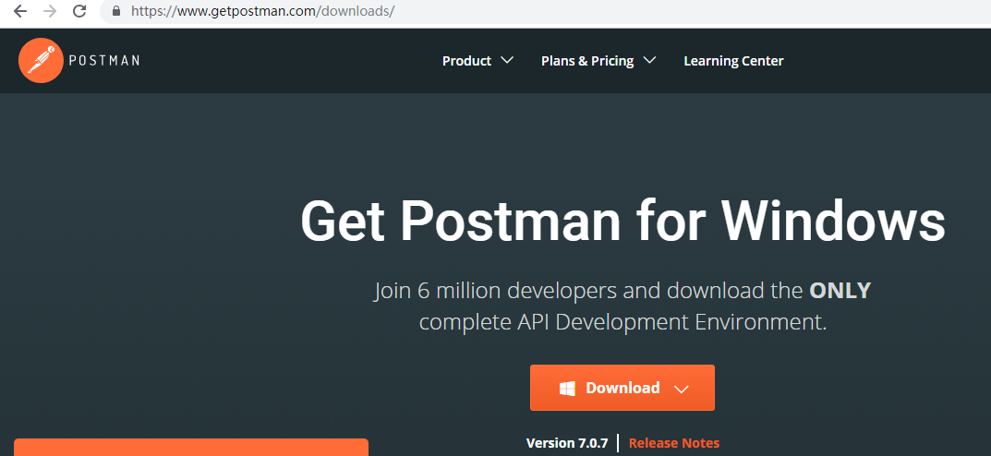
2.1Postman下载与安装
Postman目前已经推出全平台客户端，建议从官网下载最新版本进行安装。
下载地址：https://www.getpostman.com/downloads/
安装方式：双击默认安装即可

Slide 8
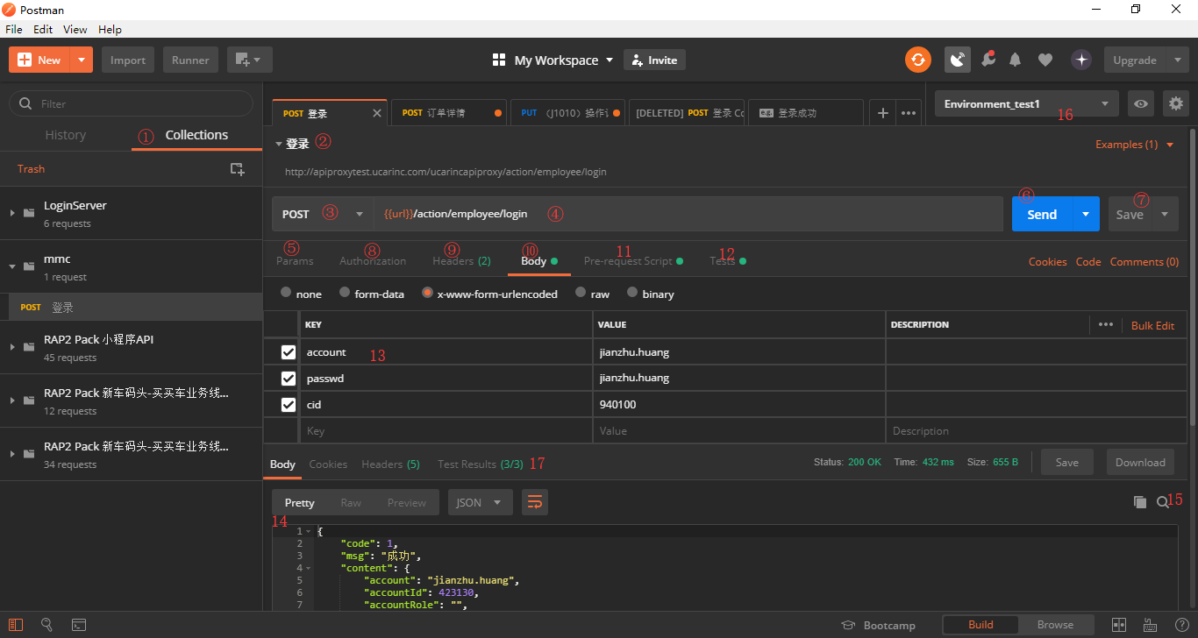
2.2Postman界面介绍

Slide 9
2.2Postman界面介绍
1、Collections：在Postman中，Collection类似文件夹，可以把同一个项目的请求放在一个Collection里方便管理和分享，Collection里面也可以再建文件夹。
2、上面的登录是请求的名字
3、选择HTTP Method的地方，各种常见的不常见的非常全。
4、请求URL，两层大括号表示这是一个环境变量，可以在16的位置选择当前的environment，环境变量就会被替换成该environment里variable的值。
5、点击可以设置URL参数的key和value

Slide 10
2.2Postman界面介绍
6、点击发送请求
7、点击保存请求到Collection，如果要另存为的话，可以点击右边的下箭头
8、设置鉴权参数，可以用OAuth之类的
9、自定义HTTP Header，如Content-Type
10、设置Request body，13那里显示的就是body的内容
11、在发起请求之前执行的脚本，例如request body里的那两个random变量，就是每次请求之前临时生成的。
12、在收到response之后执行的测试，测试的结果会显示在17的位置

Slide 11
2.2Postman界面介绍
13、有四种形式可以选择，form-data主要用于上传文件。x-www-form-urlencoded是表单常用的格式。raw可以用来上传JSON数据
14、返回数据的格式，Pretty可以看到格式化后的JSON，Raw就是未经处理的数据，Preview可以预览HTML页面
15、查找按钮，可以搜索返回值的内容
16、设置environment variables和global variables，点击右边的设置按钮可以进行变量编辑。
17、测试执行的结果，一共几个测试，通过几个。

Slide 12
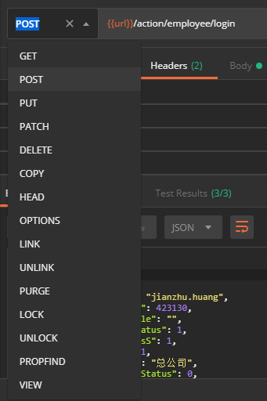
2.2Postman界面介绍
HTTP Method请求方法包含：GET、POST、PUT、PATCH、DELETE、COPY、HEAD、OPTIONS、LINK、UNLINK、PURGE、LOCK、UNLOCK、PROPFIND、VIEW

Slide 13
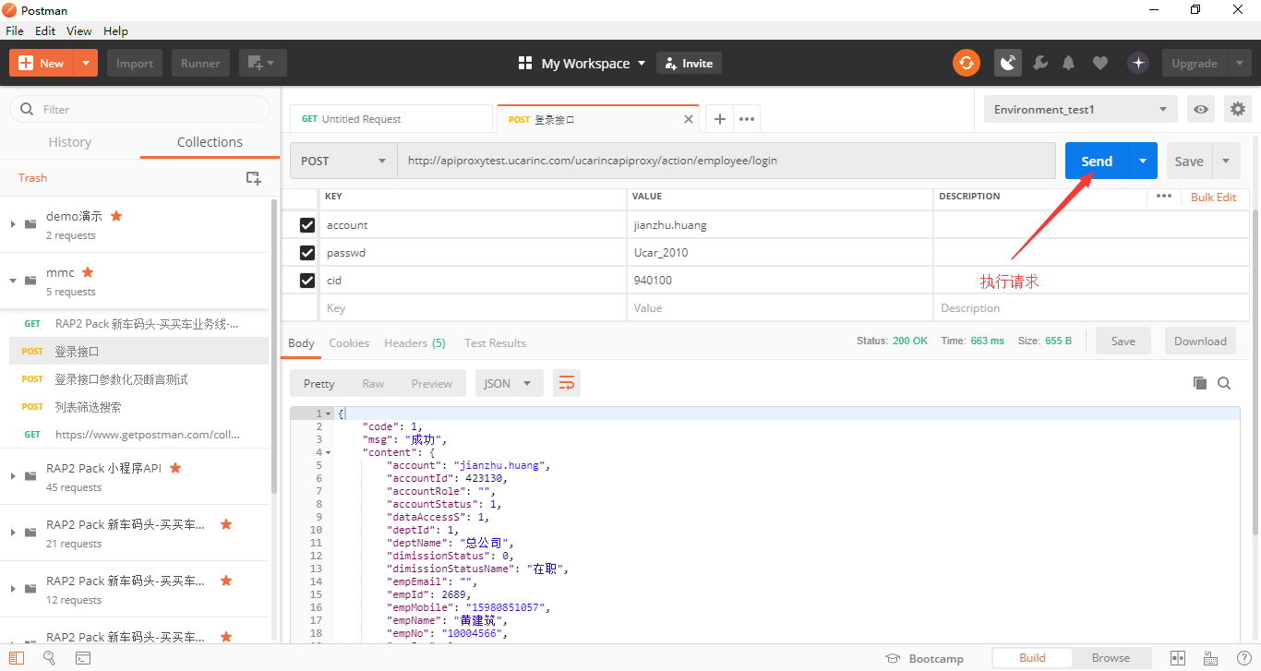
2.3Postman执行case

Slide 14
3.Postman发送API请求
3.1
请求Requests
3.2
响应Responses
3.3
Cookie

Slide 15
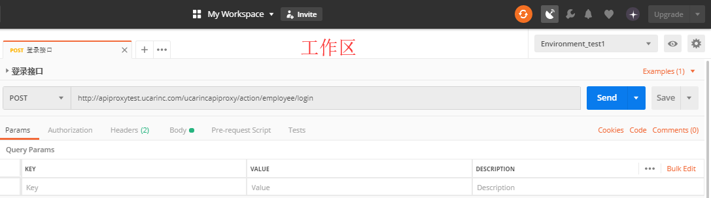
3.1请求Requests
在工作区中，您可以快速创建任何类型的HTTP请求。HTTP请求的四个部分是URL，方法，Headers和Body。邮差为您提供了处理这些部分的工具。
①URL：在URL输入字段中输入请求URL
②方法：根据接口文档规定选择响应的方法，如get，post等

Slide 16
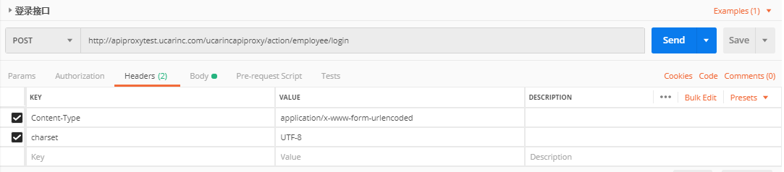
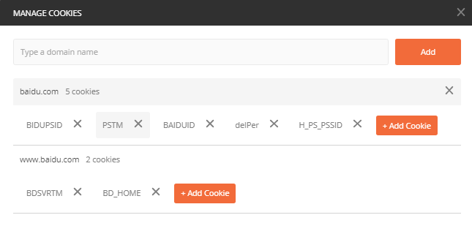
3.1请求Requests
③请求头：单击“ Header”选项卡可显示标题键值编辑器，根据接口要求填写
Cookie：可以使用Cookie管理器编辑与每个域关联的Cookie，从而管理本机应用中的Cookie，单击 “ Send” 按钮下的“ Cookies”进入Cookie管理器

Slide 17
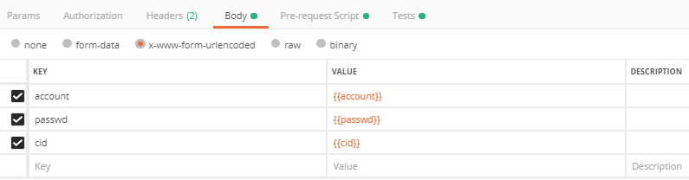
3.1请求Requests
④Body：构建请求时，您将经常使用请求Body编辑器。Postman允许您发送几乎任何类型的HTTP请求。根据Body类型，身体编辑器分为4个区域并具有不同的控制。
关于标题的注意事项：当您通过HTTP协议发送请求时，您的服务器可能需要Content-Type标头。Content-Type让服务器正确解析正文。
Form-data：是Web表单用于传输数据的默认编码
Urlencoded：此编码与URL参数中使用的编码相同。您只需输入键值对，Postman将正确编码键和值
Raw：原始请求可以包含任何内容，原始编辑器允许您设置格式类型，如application/json、application/xml等
Binary：二进制数据允许您发送无法在Postman中输入的内容，例如图像，音频或视频文件。您也可以发送文本文件

Slide 18
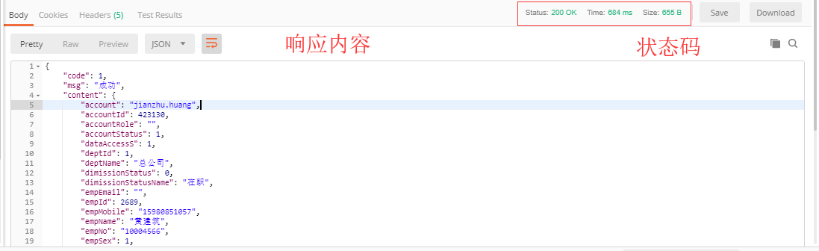
3.2响应Responses
API响应由Body，Headers，Cookies，Test Results和状态代码组成。
Body选项卡为您提供了多种工具，可帮助您快速了解响应，您可以在三个视图中查看正文—Pretty，Raw和预览。
Test Results：
您还可以查看针对请求运行的测试结果

Slide 19
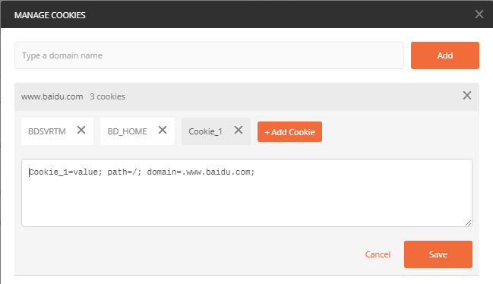
3.3Cookie
①创建一个cookie
要为域添加新cookie，请单击“ 添加Cookie”按钮。 将创建根据HTTP状态管理标准的预生成cookie字符串，但您可以使用其下方显示的文本输入对其进行编辑。单击“ 保存”按钮会将其保存到相关域下的应用程序cookie存储中。

Slide 20
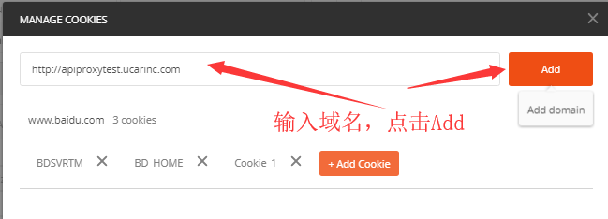
3.3Cookie
②添加域名
如果要为域列表中不存在的域添加cookie，可以通过http://在顶部的输入框中输入主机名（不带端口或）来添加cookie 。单击“ 添加”按钮会将其添加到域列表中。然后，您可以通过选择该域并输入新的cookie值来为该域添加cookie，如上所述。
③通过Set-Cookie标头添加Cookie
还可以通过响应通过Set-Cookie标头添加/编辑Cookie 。

Slide 21
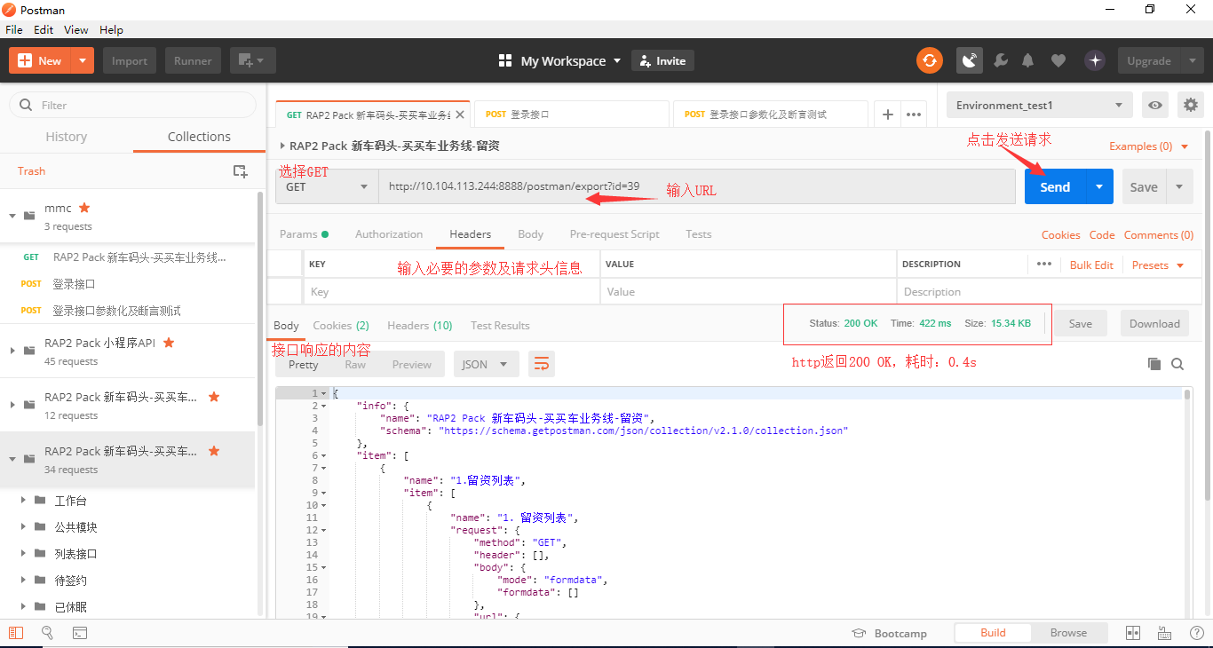
3.Postman发送API请求—GET

Slide 22
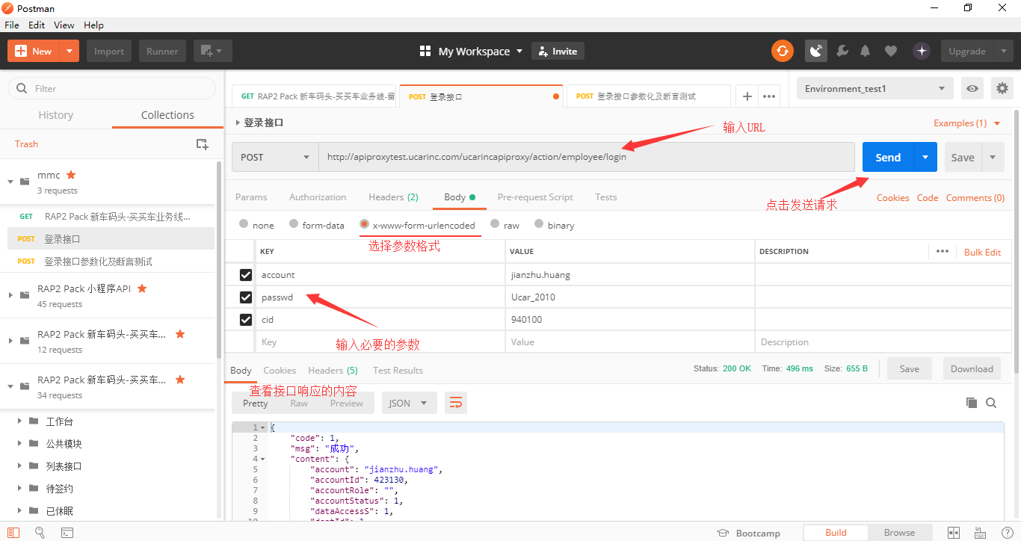
3.Postman发送API请求—POST

Slide 23
4.Postman高阶实战
4.1
环境变量和全局变量
4.2
脚本介绍
4.3
集合执行Collection Runner

Slide 24
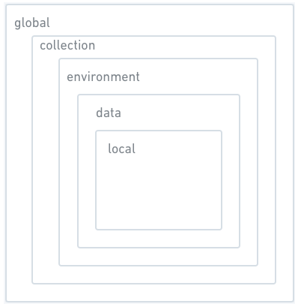
4.1环境变量和全局变量
环境变量：
指在同一个变量值随着环境的不同而变化，如使用API​​时，通常需要为测试环境，开发环境或生产环境提供不同的设置。环境允许您使用变量自定义请求，以便您可以在不更改请求的情况下轻松切换不同的设置。
全局变量：
全局变量提供了一组在所有范围内始终可用的变量。您可以拥有多个环境，但只任意环境都可以使用这些全局变量。全局变量在所有的环境里面，变量值都是一样的。
如果当前活动环境中的变量与全局变量共享其名称，则环境变量将优先。换句话说，全局变量被环境变量覆盖，环境变量被数据变量覆盖 （仅在集合运行器中可用 ）。

Slide 25
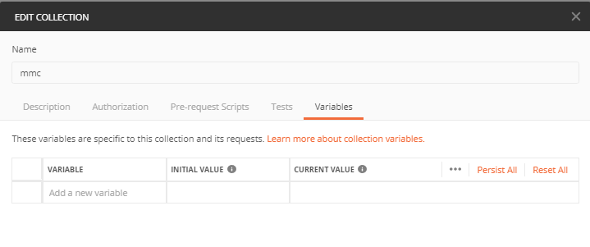
4.1环境变量和全局变量
您可以将变量划分为五种类型：
全局变量、集合变量、环境变量、数据变量、本地变量
①访问请求构建器中的变量
在Postman用户界面中使用以下形式的变量 - {{variableName}}
②通过脚本访问变量
在脚本中定义环境或全局变量：*要在脚本中设置变量，请根据所需范围使用pm.environment.set()方法或pm.globals.set()方法
获取预定义变量：*一旦设置了变量，使用该pm.variables.get()方法，或者使用pm.environment.get()或pm.globals.get()方法，具体取决于获取变量的适当范围
③定义集合变量：可以通过编辑集合详细信息来定义集合变量

Slide 26
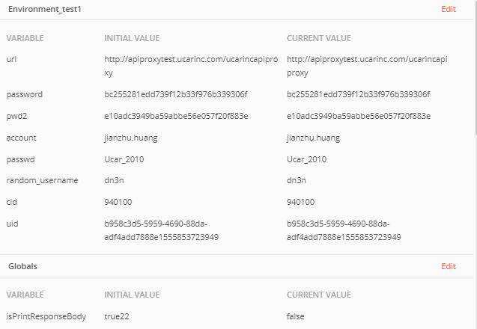
4.1环境变量和全局变量
④数据变量
Collection Runner允许您导入CSV或JSON文件，然后使用HTTP请求和脚本中的数据文件中的值。我们将这些称为“数据变量”。
⑤动态变量
Postman有一些动态变量可供在请求中使用。
{{$guid}} ：添加一个v4风格的guid
{{$timestamp}}：添加当前时间戳
{{$randomInt}}：添加0到1000之间的随机整数

Slide 27
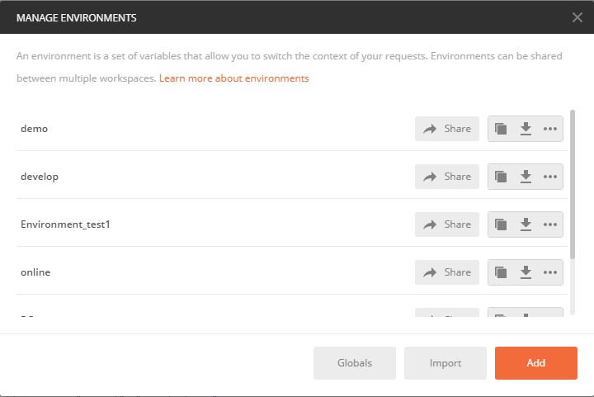
4.1环境变量和全局变量
⑥添加/修改环境变量

Slide 28
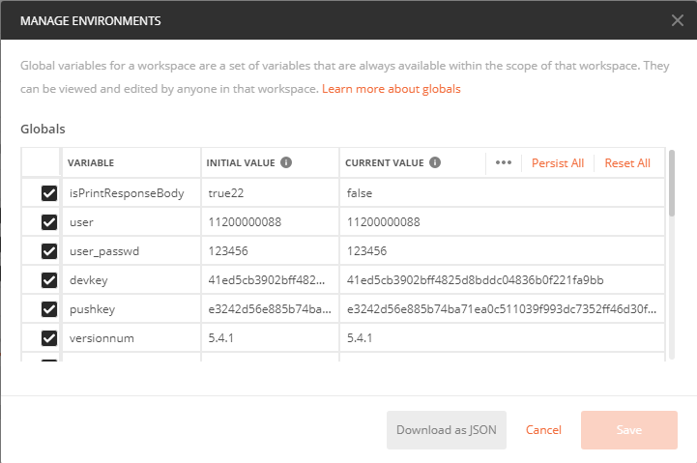
4.1环境变量和全局变量
⑦添加/编辑全局变量

Slide 29
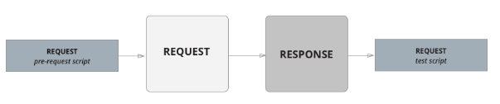
4.2脚本介绍
Postman包含一个基于Node.js的强大运行时，允许您向请求和集合添加动态行为。这允许您编写测试套件，构建可包含动态参数的请求，在请求之间传递数据等等。您可以添加JavaScript代码以在流程中的2个事件期间执行：
①在将请求发送到服务器之前，作为 预请求脚本 选项卡 下的 预请求脚本。
②收到响应后，作为 测试 选项卡 下的 测试脚本。
脚本的执行顺序
在Postman中，单个请求的脚本执行顺序如下所示：
与请求关联的预请求脚本将在发送请求之前执行
与请求关联的测试脚本将在发送请求后执行

Slide 30
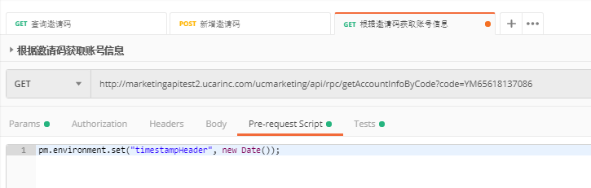
4.2脚本介绍
一、预请求脚本Pre-request Script
预请求脚本是与在发送请求之前执行的收集请求相关联的代码片段。这非常适合用例，例如在请求标头中包含时间戳或在URL参数中发送随机字母数字字符串。
例如，要在请求标头中包含时间戳，可以使用函数返回的值设置环境变量。
可以 通过键入{{timestampHeader}}来访问标题数据编辑器中的timestampHeader变量。发送请求时，将执行预请求脚本，并将发送timestampHeader的值来代替{{timestampHeader}}。
预请求脚本是用JavaScript编写的，语法与测试脚本的语法完全相同，只是响应对象不存在。
将预请求脚本添加到集合或文件夹
用户可以将预请求脚本添加到集合，文件夹或集合中的单个请求。与集合关联的预请求脚本将在集合中的每个请求之前运行。
注意： 必须激活环境才能设置环境变量。

Slide 31
4.2脚本介绍
二、测试脚本
在Postman应用程序中，顶部的请求构建器包含您编写测试的“ 测试” 选项卡。底部的响应查看器包含相应的“ 测试结果” 选项卡，您可以在其中查看测试结果。
要快速开始构建测试用例，常用的片段会列在测试编辑器旁边。选择一个片段以将代码附加到测试编辑器。如果需要，使用特定于端点的预期响应的断言更新存根。然后，发送请求以查看底部的测试结果。
在JavaScript中编写自己的自定义测试。除了支持旧式的编写测试之外，Postman还有一个更新的PM API（称为pm.*API），这是编写测试的更强大的方法。
①pm.test()
该函数用于在Postman测试沙箱中编写测试规范。在此函数中编写测试允许您准确地命名测试，并确保在发生任何错误时不会阻止脚本的其余部分。
关于pm.test()功能的一些事情：
1.该函数接受2个参数，测试名称（作为字符串）和返回布尔值的函数。
2.在发送Postman请求后，它只能在“ 测试”选项卡中使用。
1 2 3 4 5 6 | // 示例 pm.test("response is ok", function () { pm.response.to.have.status(200); });

Slide 32
4.2脚本介绍
②pm.expect()
这个断言函数是基于一个JavaScript测试库ChaiJS BDD构建的。通过类似的语法，你可以很方便的对响应里的数据或者一些变量进行断言。
1 2 3 4 5 6 7 8 9 10 11 12 | // 示例pm.expect() pm.test("environment to be production", function () { pm.expect(pm.environment.get("env")).to.equal("production"); }); // example using response assertions pm.test("response should be okay to process", function () { pm.response.to.not.be.error; pm.response.to.have.jsonBody(""); pm.response.to.not.have.jsonBody("error"); });

Slide 33
4.2脚本介绍
③pm.response.to.be.*
这个对象可以提供对响应常见的检查。如状态码是否符合预期等。
1 2 3 4 5 6 7 8 9 10 11 12 | // 示例 pm.response.to.be* pm.test("response must be valid and have a body", function () { // assert that the status code is 200 pm.response.to.be.ok; // info, success, redirection, clientError, serverError, are other variants // assert that the response has a valid JSON body pm.response.to.be.withBody; pm.response.to.be.json; // this assertion also checks if a body exists, so the above check is not needed });

Slide 34
4.2脚本介绍
④tv4.validate(data,schema)
第一个参数是被检验的数据，第二个参数是json schema。通过则返回true,失败则返回false
var schema = {
"items": {
"type": "boolean"
}
};
var data1 = [true, false];
var data2 = [true, 123];
console.log(tv4.error);
tests["Valid Data1"] = tv4.validate(data1, schema);
tests["Valid Data2"] = tv4.validate(data2, schema);
参数：可以修改items里面的键值对来对应验证json的参数

Slide 35
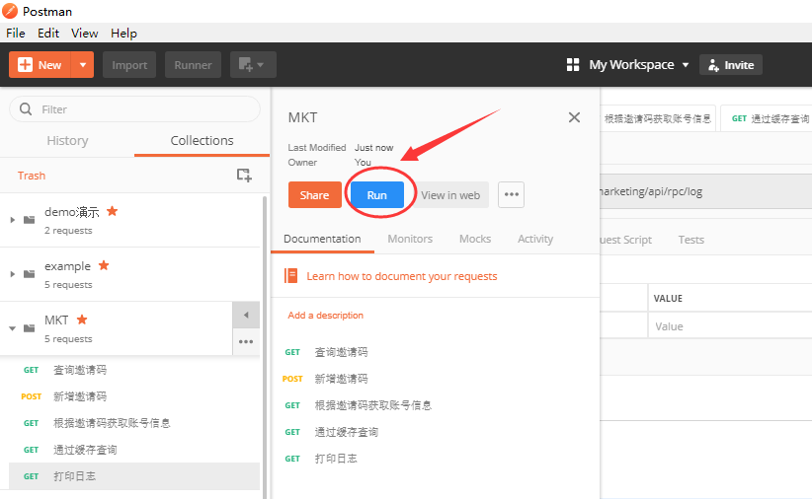
4.3集合执行Collection Runner
集合是一组请求，可以作为一系列请求一起运行，以对应相应的环境。
①Runner：运行集合时，会一个接一个地发送集合中的所有请求。
②Newman：是Postman的命令行运行。它允许您直接从命令行运行和测试Postman集合。

Slide 36
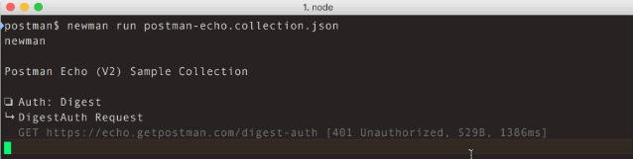
4.3集合执行Collection Runner
newman命令行运行

Slide 37
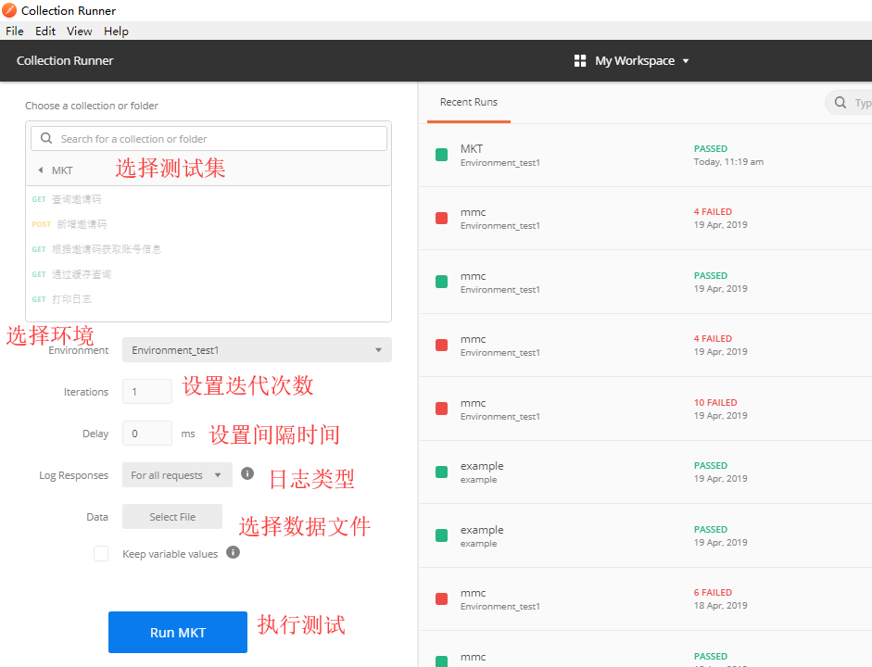
4.3集合执行Collection Runner
集合运行各项参数配置：
·集合或文件夹
·环境
·迭代
·延迟
·响应日志
·数据
·保存变量

Slide 38
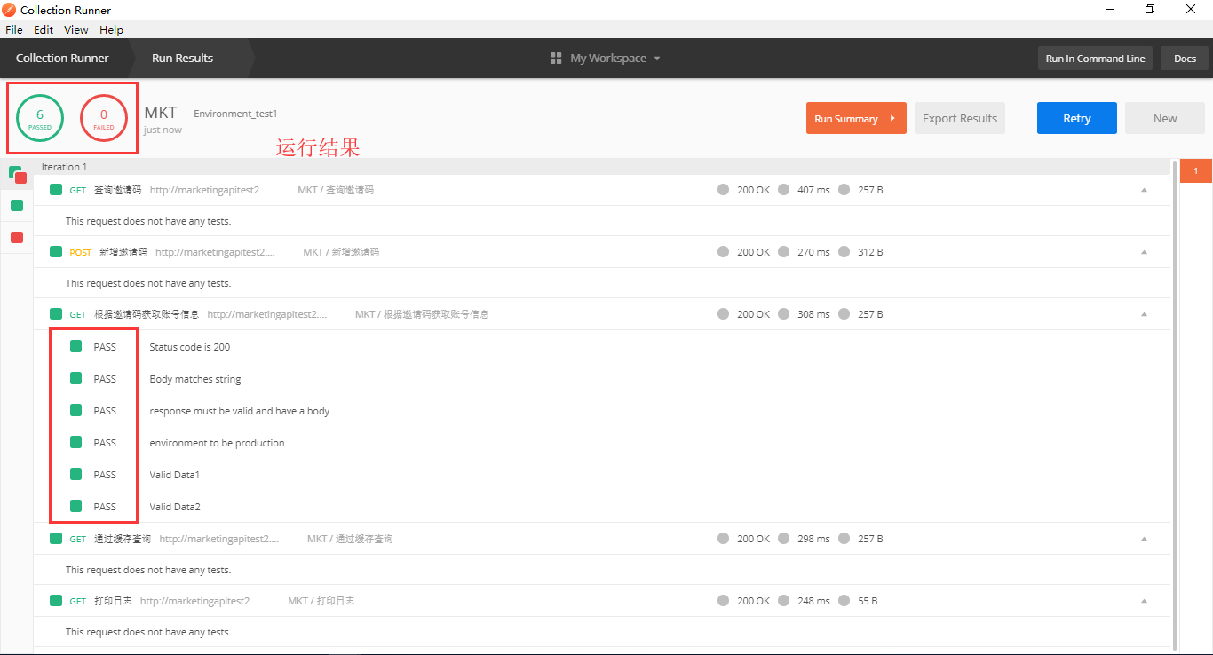
4.3集合执行Collection Runner
查看运行报告Run Results

Slide 39
4.Postman高阶实战
下面介绍下常用的流程
1、将一组API保存到Collecition，可以通过RAP2导出Postman Collection，复制Url，再导入到Postman
2、设置环境变量，比如url,head,body等，方便支持不同url的环境变量，规划好url方便测试
3、编写Pre-request Script和Tests代码
4、准备DataFile ，选择运行环境，迭代次数
5、点击运行Run，查看运行报告，修复问题，继续
6、或者导出Collection，使用newman运行测试
7、通过Jenkins持续集成，进行自动化测试
4.1
环境变量和全局变量
4.2
脚本介绍
4.3
集合执行Collection Runner

Slide 40


